Slide 1
Научный Питон
Лекция 5
NumPy
Давыдов Виталий Валерьевич (ГАИШ МГУ)

Slide 2
Проект Jupyter (jupyter.org)
Инструменты и стандарты для интерактивных вычислений с использованием интерактивных блокнотов (computational notebooks)
Computational Notebook – документ, включающий компьютерный код, данные, визуализации (изображения и графики), интерактивные элементы управления, форматированный текст (формулы).
Включает множество проектов
  Jupyter User Interfaces (JupyterLab, Jupyter Notebook, Jupyter Desktop, Jupyter Console...)
  Kernels (процессы, реализующие интерпретаторы языков программирования)
  Ipython
  https://jupyter4edu.github.io/jupyter-edu-book/
https://nbviewer.org/

Slide 3
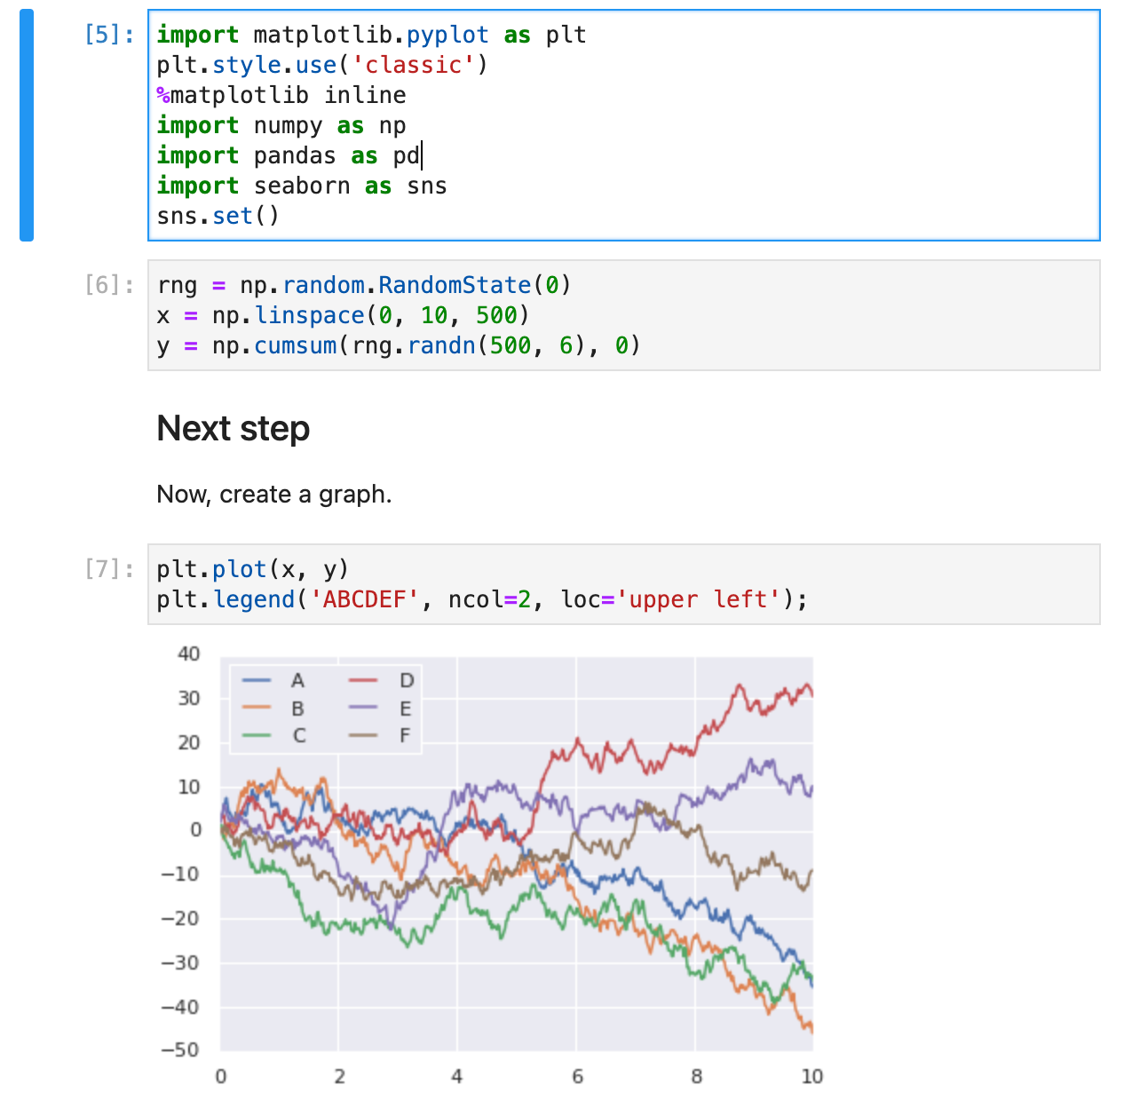
Computational Notebook
Последовательность ячеек (cells)
Есть различные типы ячеек:
  Code (исполняемый код)
  Markdown (форматированный текст)
  Raw (неформатированный текст)
Код исполняется в Kernel
  Результат отображается в ячейке под кодом

Slide 4
Возможности Jupyter
Отображение кода и результата в одном окне c возможностью интерактивного редактирования кода
Отображение визуализаций (графиков, изображений), интерактивных элементов управления
Форматированный текст (markdown) и структурирование
Отображение формул (latex)
Экспорт в другие форматы (pdf, html)
Документация:
  https://jupyterlab.readthedocs.io
  https://jupyter-notebook.readthedocs.io/

Slide 5
Полезные фичи
Клавиатурные комбинации:
  Выполнить одну ячейку : CTRL + ENTER
  Добавить новую ячейку: ESC a (above), ESC b (below)
  Удалить текущую ячейку: ESC d d
Тайминг выполнения одной строки, ячейки: %timeit, %%timeit
Выполнить скрипт: %%bash
Исполнить ячейку как latex, html: %%latex, %%html
Установить точность вывода FP (не в print): %precision
Информация по "магическим" командам: %magic

Slide 6
Память

Slide 7
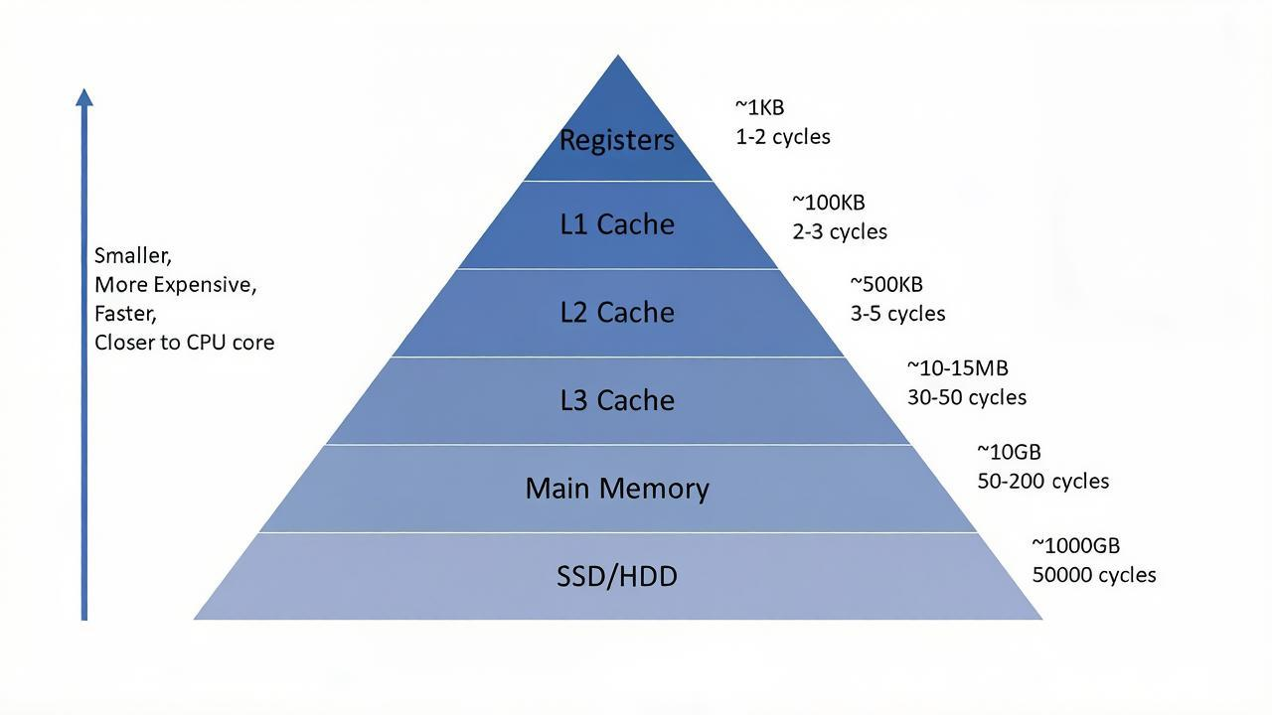
Структура уровней памяти компьютера

Slide 8
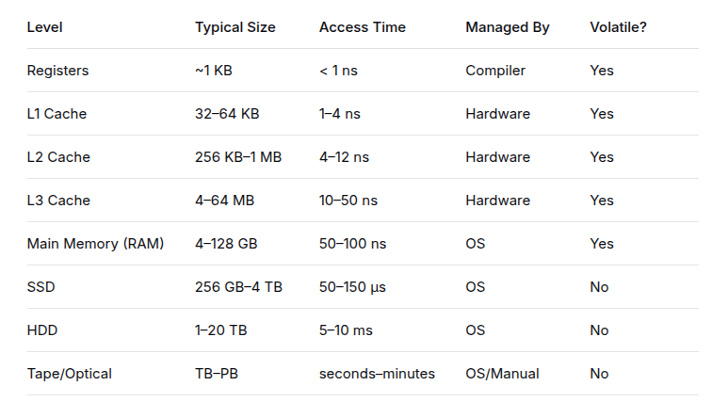
Тайминг

Slide 9
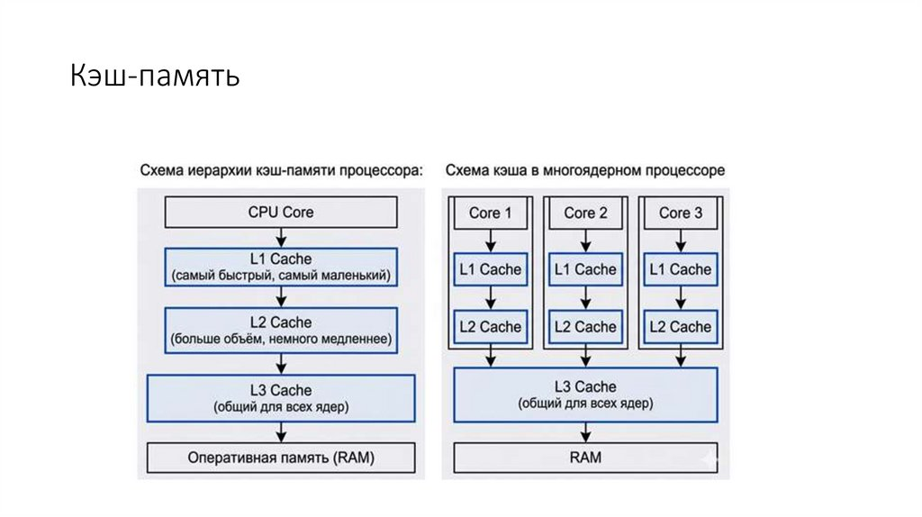
Схема КЭШ памяти процессоров (x86_64)

Slide 10
Numpy

Slide 11
Пакет NumPy
Библиотека для работы с многомерными массивами:
  Многомерный массив (numpy.ndarray)
  Новые скалярные типы, расширяющие систему типов Python (знаковые и беззнаковые)
  Masked array (numpy.ma)
  Типы для работы со временем (numpy.datetime64)
Набор операций над массивами:
  Создание и изменение многомерных массивов
  Математические функции
  Загрузка и сохранение данных на диск
  Операции линейной алгебры
  Решение линейных уравнений
  Операции с маскированными массивами
  Математические функции (применяемые поэлементно)
  Полиномы и статистики

Slide 12
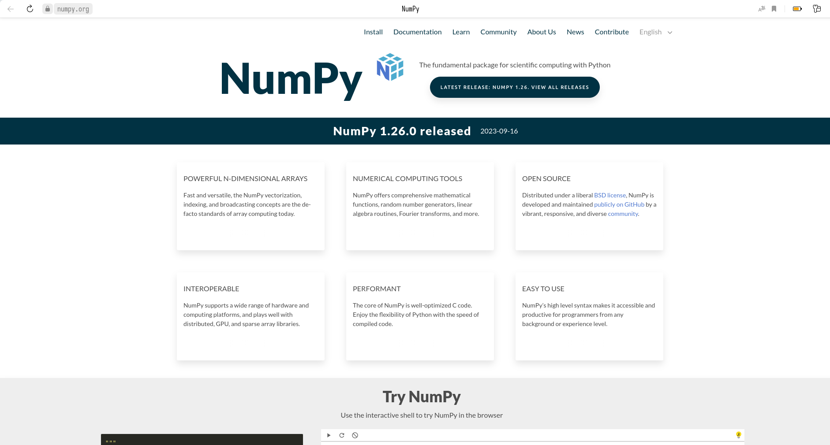
Сайт numpy.org

Slide 13
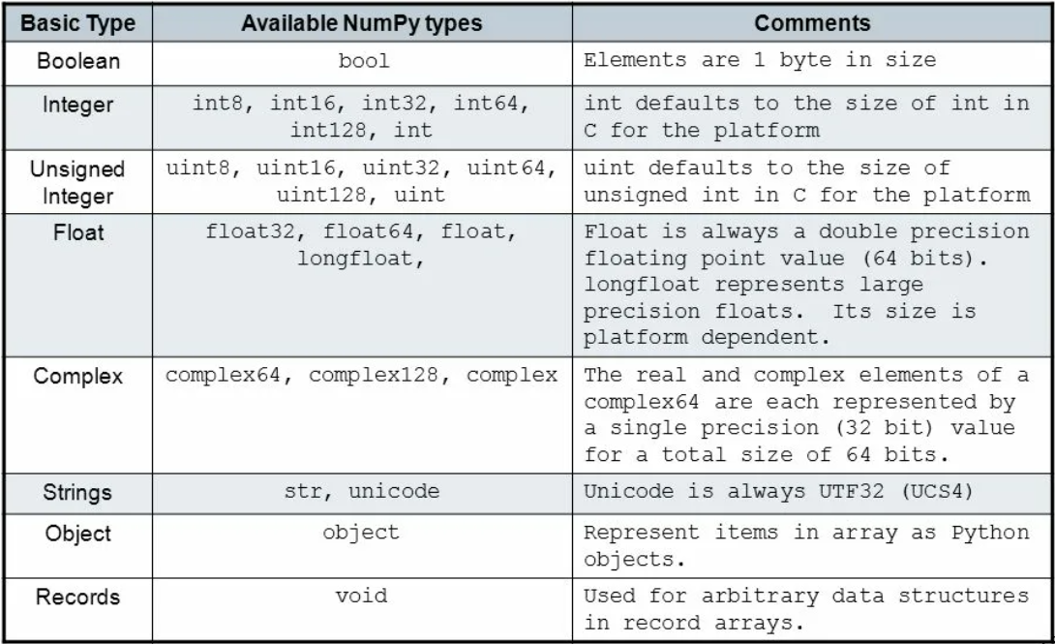
Скалярные типы

Slide 14
Многомерный массив (пример)
Создание многомерного массива из последовательностей Python:
np.array([1, 2, 3, 4, 5]) – одномерный массив
np.array([[11, 12], [21, 22]]) – двухмерный массив
np.array(range(100)) - одномерный массив из генератора
Операции над массивами:
Операции выполняются поэлементно
Массивы можно передавать в математические функции numpy

Slide 15
numpy.ndarray
Многомерный массив значений одного типа
Размер задается во время создания
Изменение размера приведет к удалению старого массива и созданию нового
Поэлементное изменение данных массива
Элементы массива одного типа (размера)
Многие операции реализованы в скомпилированном коде
Поддержка больших массивов
Другие научные пакеты для Python используют массивы numpy
Расширенный диалект языка Python для работы с массивами
Основные свойства
dtype (data type, тип значений)
shape (форма, количество элементов по каждому измерению)
ndim (количество измерений)
size (общее количество элементов)
base (ссылка на исходные данные для представлений или None)
Полный список свойств и методов ndarray:
https://numpy.org/doc/stable/reference/generated/numpy.ndarray.html

Slide 16
Создание многомерных массивов
Задание формы (shape) массива (N-Dim)
np.empty([10, 10], dtype=np.float64) - неинициализорованный массив
np.zeroes(...) - массив с нулями
np.ones(...) - массив из единиц
Из последовательностей Python (1-Dim)
np.array(<list>), np.array(<tuple>)
С использованием генераторов (1-Dim)
np.arange([start,] stop[, step,][, dtype, like])
np.linspace(start, stop[, num, endpoint, ...])
Из внешних источников
np.fromfile(...), np.fromfunction(...), np.fromiter(...), np.fromstring
Матрицы (2-Dim)
np.diag, np.tri, np.vander, np.mat(data, dtype)

Slide 17
Доступ к элементу по индексу
Индекс элемента – тапл, содержащий позицию по каждой оси
  Общая форма: X[<obj>], где obj – list, tuple, slice (срез), генератор и др
Одномерные массивы
  x[10] - элемент по индексу 10
  x[(10)]
Двухмерные массивы
  x[0] - возвращает срез массива по оси 0 (view)
  x[1,3] - возвращает значение элемента
  x[[(0,0), (0,1), (10,10)]]
Многомерные массивы
  x[1,2,3,4,5] - в случае 5 осей доступ к элементу (1,2,3,4,5)
Нет операции удаления элемента в существующем массиве
  numpy.delete(arr, obj, axis=None) – создает новый массив

Slide 18
Срезы (продолжение)
Фильтрация элементов
  x = np.array([1., 2., np.nan, 3., np.nan, np.nan])
  y = x[~np.isnan(x)]
Операции по условию
  x = np.array([1., -1., -2., 3])
  x[x < 0] += 100

Slide 19
Представления (views)
b = a[1:5], где b.base != None (b – представление)
b = a[1:5].copy(), где b.base == None (копия)
Представления разделяют тот же блок памяти
Могут иметь shape, отличный от оригинала
Используются для уменьшения расходования памяти

Slide 20
Broadcasting
Набор правил для выполнения арифметических операций с массивами разных размерностей
Массив с меньшей размерностью "расширяется" до размерности другого массива
Правила броадкастинга:
  Перед выполнением бинарной операции идет сравнение размерностей двух массивов
  Размерности сравнимы, если: (1) они одинаковы, (2) одна из них равна 1
  Если размерности не сравнимы, выдается ошибка ValueError: operands could not be broadcast together
  К-во размерностей результата – к-во размерностей "большего" массива
» a = np.array([1.0, 2.0, 3.0])
» b = 2.
» a * b
array([2., 4., 6.])
» a = np.array([1.0, 2.0, 3.0])
» b = 2.
» a * b
array([2., 4., 6.])
» a = np.array([1.0, 2.0, 3.0])
» b = 2.
» a * b
array([2., 4., 6.])
Image (3d array): 256 x 256 x 3
Scale (1d array): 3
Result (3d array): 256 x 256 x 3

Slide 21
Универсальные Функции (ufunc)
Оперирует массивами поэлементно
Поддерживает броадкастинг, приведение типов
Реализуют векторизацию
x = [1, 2, 3, 4]
y = [4, 5, 6, 7]
Z = []
for i, j in zip(x, y):
z.append(i + j)
print(z)
import numpy as np
x = [1, 2, 3, 4]
Y = [4, 5, 6, 7]
z = np.add(x, y)
print(z)

Slide 22
Пример: Линейный МНК
Практическая работа в Jupyter Lab

